Slide 1
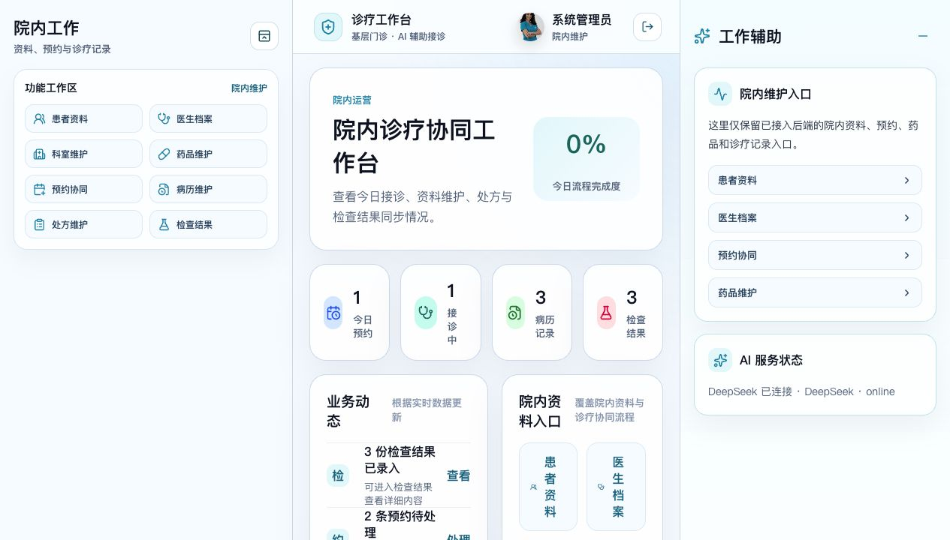
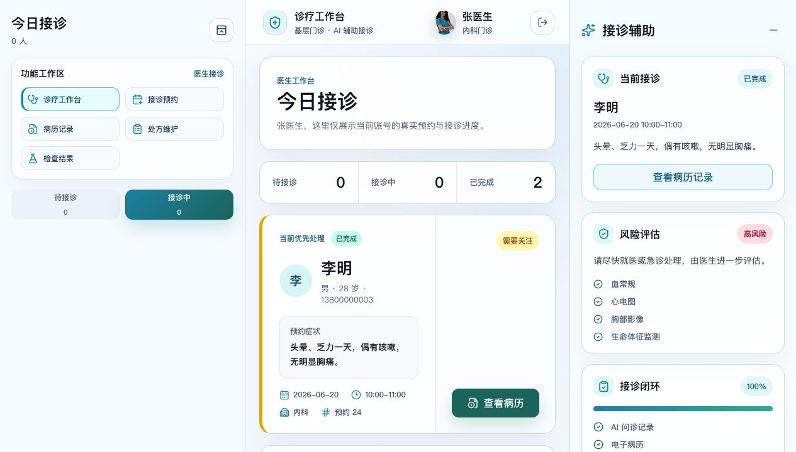
SMART CLINICAL WORKSPACE
LocalCare AI
智慧医疗诊疗辅助系统
让一次就诊，从症状输入到结果查看，都有清晰记录。
患者问诊 × 医生接诊 × 院内协同
课程设计答辩 · 2026
REAL PRODUCT UI

Slide 2
WHY THIS PRODUCT
02
基层诊疗的问题，不只是“有没有系统”
更关键的是：患者、医生和院内数据是否围绕同一次就诊协同。
01
02
03
信息分散
流程割裂
结果难追踪
症状、预约、病历和结果分布在不同环节，患者需要重复说明。
医生接诊后的病历、检查和处方缺少统一的完成状态。
患者不知道当前进度，管理员也难以快速看到院内业务状态。
LocalCare AI · 问题定义

Slide 3
CORE JOURNEY
03
一次就诊，一条完整闭环
appointment_id 将患者动作、医生处理和最终结果串联起来。
01
02
03
04
05
06
07
症状输入
→
AI预问诊
→
预约挂号
→
开始接诊
→
电子病历
→
检查处方
→
结果查看
患者
患者
患者
医生
医生
医生
患者
患者发起
医生处理
患者查看
LocalCare AI · 智慧医疗诊疗辅助系统

Slide 4
ROLE MODEL
04
三类角色，共享同一条业务主线
功能不同、权限不同，但数据围绕同一次预约保持一致。
患者端
医生端
管理员端
AI 预问诊
预约挂号
查看就诊进度
查看病历、处方与检查
管理本人预约
生成并确认病历
录入检查结果
开具处方并完成接诊
维护患者与医生档案
维护科室与药品
查看全部业务记录
实时汇总院内数据
患者只能查看本人数据
医生处理分配给自己的预约
管理员负责院内维护
LocalCare AI · 角色与权限

Slide 5
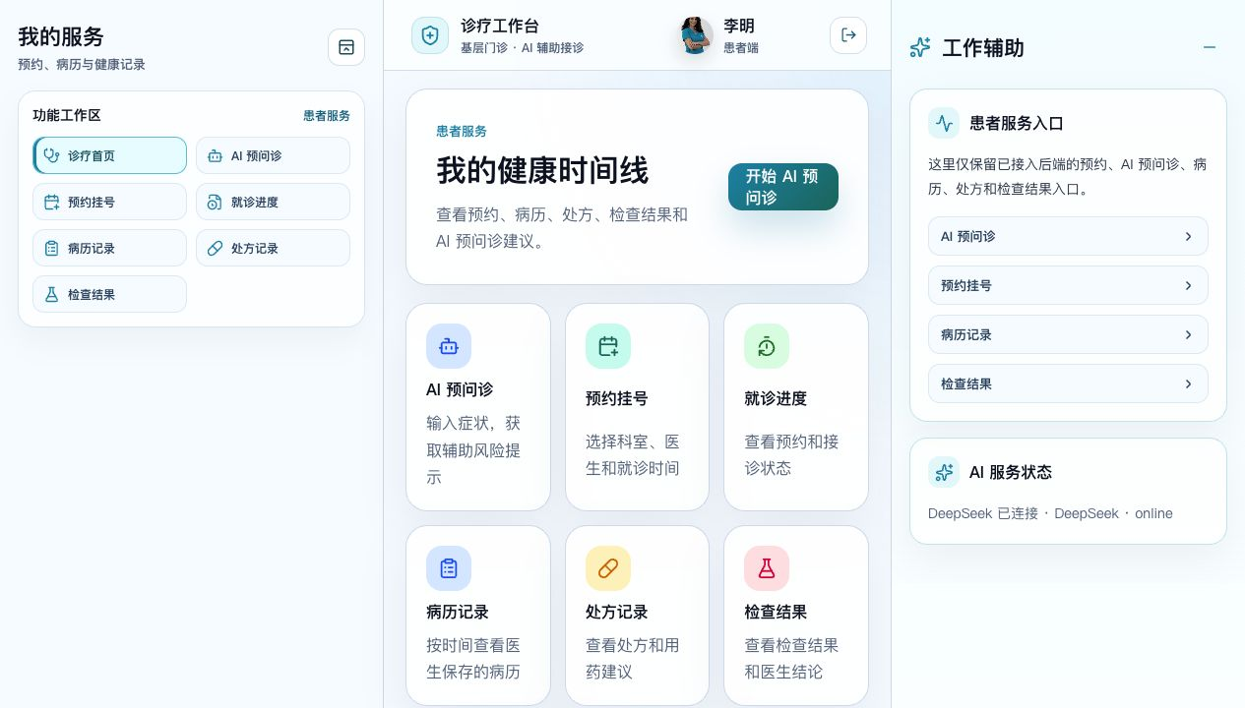
PATIENT EXPERIENCE
05
患者端：从健康时间线发起一次就诊
入口围绕患者任务组织，不要求用户理解后台的数据结构。
任务导向入口
问诊、预约、进度和结果统一呈现。
个人数据边界
病历、处方和检查仅展示本人记录。
持续健康提醒
将诊疗结果继续连接到复诊建议。
LocalCare AI · 智慧医疗诊疗辅助系统

Slide 6
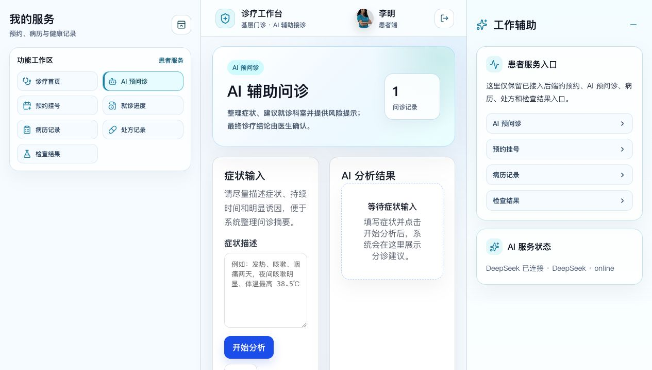
AI ASSISTED TRIAGE
06
AI 负责整理信息，而不是替代医生
结构化输出帮助分诊；诊断和治疗仍由医生确认。
01
症状摘要
02
建议科室
03
风险提示
04
就诊前建议
所有 AI 内容仅供辅助参考
LocalCare AI · AI 安全边界

Slide 7
APPOINTMENT
07
预约不是一张表，而是业务闭环的起点
患者完成五个输入，后端完成时间、医生和冲突校验。
01
02
03
04
05
科室
→
医生
→
日期
→
时段
→
症状
内科
张医生
至少明天
09:00–10:00
AI 结果自动带入
SERVER VALIDATION
过去日期禁止预约 · 同一医生同一时段禁止重复预约 · 无效医生与科室不能提交
LocalCare AI · 智慧医疗诊疗辅助系统

Slide 8
DOCTOR WORKSPACE
08
医生端：当前患者始终是工作台主角
待接诊、接诊中和已完成状态让医生明确下一步操作。
当前接诊
患者、症状、日期与时段集中呈现。
闭环进度
AI、病历、检查、处方逐项确认。
风险提示
高风险信息保持突出，但不替代判断。
LocalCare AI · 医生接诊工作台

Slide 9
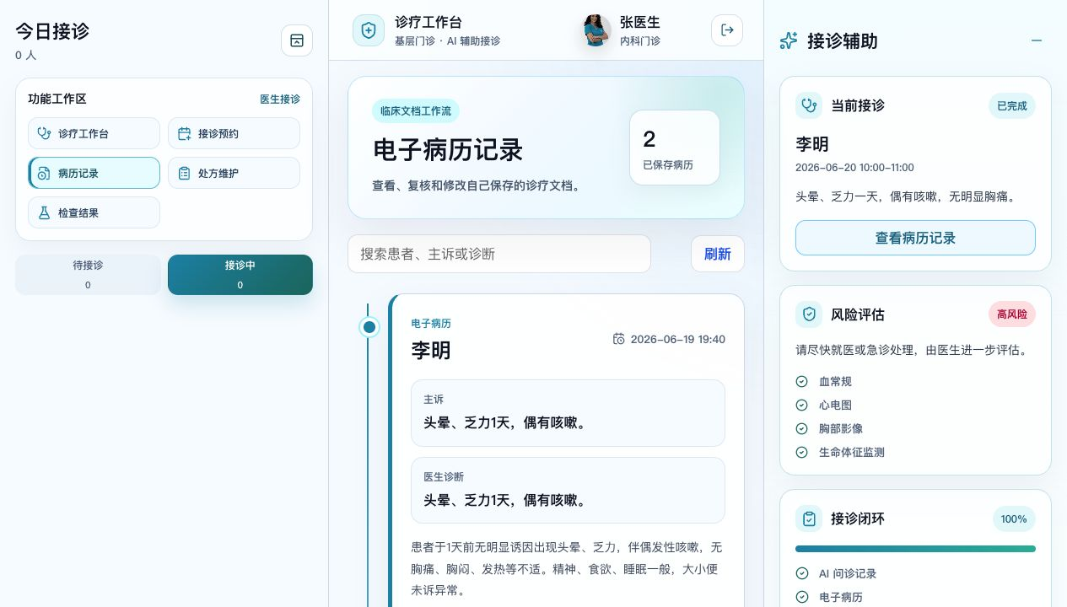
CLINICAL CLOSURE
09
接诊完成之前，四类资料必须形成闭环
系统用业务完整性校验，避免产生缺项的就诊记录。
AI 问诊
电子病历
症状与风险
医生确认
检查结果
处方记录
结论录入
库存校验
四项完成 → 允许结束接诊
LocalCare AI · 智慧医疗诊疗辅助系统

Slide 10
RESULT DELIVERY
10
接诊结束后，患者看到的是一条结果时间线
同一份医生数据直接进入患者视图，不需要再次手工整理。
01
02
03
04
05
预约完成
病历可查
检查可查
处方可查
复诊提醒
状态
诊断
结论
用法
后续
预约、病历、检查和处方不是四个孤立页面，而是同一次就诊的连续结果。
LocalCare AI · 患者结果交付

Slide 11
OPERATIONS
11
管理员端：实时数据，而不是展示数字
首页统计和业务动态直接来源于当前预约、病历、检查与库存。
实时汇总
预约、接诊、病历和检查同步更新。
统一入口
患者、医生、科室和药品集中维护。
异常关注
待处理预约和低库存优先展示。
LocalCare AI · 智慧医疗诊疗辅助系统

Slide 12
SYSTEM ARCHITECTURE
12
架构保持简单，但职责边界清楚
单体后端降低课程演示风险，前后端仍通过统一 API 解耦。
Vue 3 + Vite
Spring Boot API
JdbcTemplate
DeepSeek API
页面与组件
Controller
显式 SQL
在线优先
Pinia + Router
Service
MySQL
本地规则
登录态与角色守卫
业务规则
medical_system
失败回退
X-Session-Token
统一响应 code / message / data
LocalCare AI · 技术架构

Slide 13
DATA MODEL
13
appointment_id 是一次就诊的数据主线
预约记录位于中心，向上关联角色，向下关联所有诊疗结果。
AI 问诊
患者 patient
consultation
发起预约
预约 appointment
电子病历
appointment_id
medical_record
医生 doctor
负责接诊
检查结果
examination
同一个 ID，让三个角色看到同一份业务事实。
处方记录
prescription
LocalCare AI · 智慧医疗诊疗辅助系统

Slide 14
RELIABILITY
14
演示稳定性来自明确的失败处理
关键流程不是“正常时能运行”，而是异常时仍然有确定结果。
01
角色守卫
02
时段冲突
错误角色访问时回到自己的工作区。
医生、日期和时段重复时拒绝预约。
03
完整性门槛
04
AI 本地回退
病历、检查和处方未完成时不能结束接诊。
在线调用失败时使用本地规则继续分诊。
LocalCare AI · 稳定性设计

Slide 15
LOCALCARE AI
一条业务主线
让三类角色完成一次可追踪的诊疗闭环
1
3
4
次完整就诊
类协同角色
类诊疗资料
NEXT · 现场演示完整流程
AI 预问诊 → 预约 → 接诊 → 病历 / 检查 / 处方 → 患者查看
LocalCare AI · 课程设计答辩

